Slide 1
NHIỆT LIỆT CHÀO MỪNG THẦY CÔ VÀ CÁC EM ĐẾN VỚI TIẾT HỌC
TRƯỜNG TIỂU HỌC HIỆP CÁT
HỘI THI GIÁO VIÊN GIỎI CẤP TRƯỜNG
MÔN: TIẾNG VIỆT
LỚP : 4D
Người thực hiện: Nguyễn Thị Uyên
Tổ: 4 + 5

Slide 2
Trò chơi: Đoán từ

Slide 3
Thế nào là động từ?

Slide 4
Thứ Hai ngày 14 tháng 10 năm 2024 Tiếng Việt Bài 11: Tập làm văn (3 tiết) Tiết 2: Luyện từ và câu: Luyện tập về động từ

Slide 5
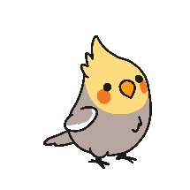
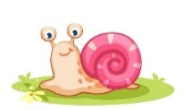
Yêu cầu cần đạt
1. Nhận biết được động từ chỉ hoạt động nói chung và động từ chỉ hoạt động di chuyển nói riêng.
2. Tìm được động từ thích hợp với hoạt động được thể hiện trong tranh.
3. Đặt được câu có động từ chỉ hoạt động di chuyển.

Slide 6
1. Tìm động từ trong ngoặc đơn thay cho bông hoa trong mỗi đoạn văn dưới đây:
a. Rừng núi còn chìm đắm trong màn đêm. Bỗng một con gà trống vỗ cánh phành phạch và cất tiếng gáy lanh lảnh ở đầu bản. Mấy con gà rừng trên núi cũng thức dậy gáy te te. Trên mấy cây cao cạnh nhà, ve đua nhau kêu ra rả. Ngoài suối, tiếng chim cuốc vọng vào đều đều... Bản làng đã thức giấc.
(Theo Hoàng Hữu Bội)
(gáy, kêu, vọng, vỗ)

Slide 7
b. Buổi trưa, nương rẫy im vắng. Mặt trời đứng thẳng trên đỉnh đầu. Không một con chim hót, không một con thú kêu. Đàn khướu làm tổ trong bụi nửa vừa hót véo von, giờ đã im bặt. Buổi trưa dần qua. Trời bớt oi ả. Gió rừng lại nổi. Bầy khướu nhảy lách tách trên cành tìm sâu. Tiếng lá xào xạc trong gió.
(Theo Vũ Hùng)
(nhảy, tìm, kêu, hót)

Slide 8
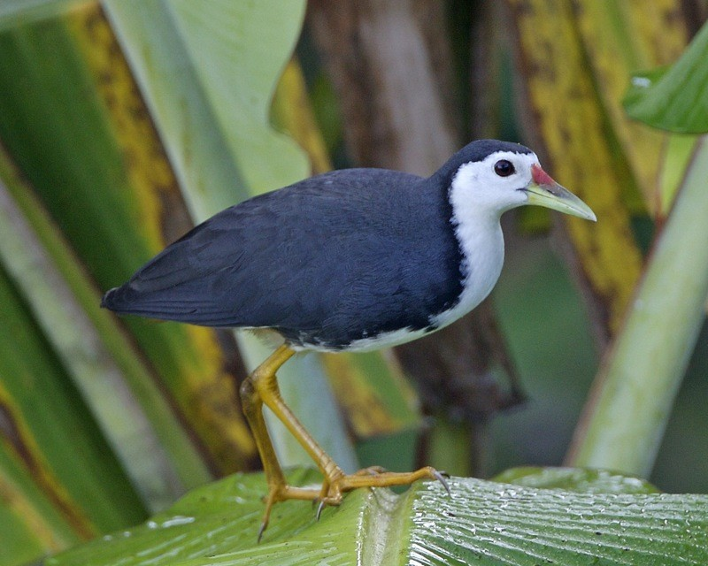
Chim cuốc

Slide 9
- vọng: âm thanh từ xa đưa lại - vỗ: đập liên tiếp vào một vật khác và làm phát ra tiếng - xào xạc: mô phỏng tiếng như tiếng lá cây lay động va chạm nhẹ vào nhau

Slide 10
Trò chơi: Chuyền bút

Slide 11
a. Rừng núi còn chìm đắm trong màn đêm. Bỗng một con gà trống vỗ cánh phành phạch và cất tiếng gáy lanh lảnh ở đầu bản. Mấy con gà rừng trên núi cũng thức dậy gáy te te. Trên mấy cây cao cạnh nhà, ve đua nhau kêu ra rả. Ngoài suối, tiếng chim cuốc vọng vào đều đều... Bản làng đã thức giấc.
(Theo Hoàng Hữu Bội)
(gáy, kêu, vọng, vỗ)

Slide 12
b. Buổi trưa, nương rẫy im vắng. Mặt trời đứng thẳng trên đỉnh đầu. Không một con chim hót, không một con thú kêu. Đàn khướu làm tổ trong bụi nửa vừa hót véo von, giờ đã im bặt. Buổi trưa dần qua. Trời bớt oi ả. Gió rừng lại nổi. Bầy khướu nhảy lách tách trên cành tìm sâu. Tiếng lá xào xạc trong gió.
(Theo Vũ Hùng)
(nhảy, tìm, kêu, hót)

Slide 13
a. Rừng núi còn chìm đắm trong màn đêm. Bỗng một con gà trống vỗ cánh phành phạch và cất tiếng gáy lanh lảnh ở đầu bản. Mấy con gà rừng trên núi cũng thức dậy gáy te te. Trên mấy cây cao cạnh nhà, ve đua nhau kêu ra rả. Ngoài suối, tiếng chim cuốc vọng vào đều đều... Bản làng đã thức giấc.
(Theo Hoàng Hữu Bội)
b. Buổi trưa, nương rẫy im vắng. Mặt trời đứng thẳng trên đỉnh đầu. Không một con chim hót, không một con thú kêu. Đàn khướu làm tổ trong bụi nửa vừa hót véo von, giờ đã im bặt. Buổi trưa dần qua. Trời bớt oi ả. Gió rừng lại nổi. Bầy khướu nhảy lách tách trên cành tìm sâu. Tiếng lá xào xạc trong gió.
(Theo Vũ Hùng)

Slide 14
Các từ em vừa điền là từ loại gì?
ĐỘNG TỪ

Slide 15
Động từ là gì?

Slide 16
Nội dung hai đoạn văn có điểm gì giống và khác nhau?

Slide 17
2. Nhìn tranh, tìm động từ phù hợp với hoạt động được thể hiện trong tranh.
Quan sát kĩ từng bức tranh
Suy đoán người, vật trong tranh đang làm gì?
Tìm động từ phù hợp.

Slide 18
Đi, leo, trèo, vượt, chống, băng,…

Slide 19
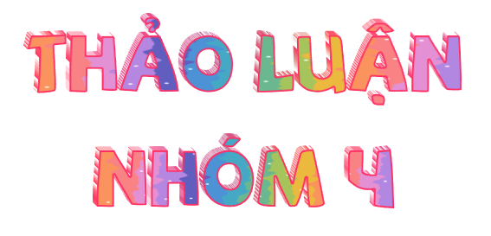
Nhóm trưởng phân công mỗi bạn 1 bức tranh, tìm động từ phù hợp viết vào ô tranh của mình.
Trao đổi ý kiến để thống nhất đáp án – nhóm trưởng viết vào ô kết quả chung
Chia sẻ kết quả trước lớp.

Slide 20
Lưu ý: Với mỗi tranh, có thể đưa ra nhiều từ ngữ khác nhau, miễn là từ đó phù hợp với hoạt động được thể hiện trong tranh.

Slide 21
Nhóm trưởng phân công mỗi bạn 1 bức tranh, tìm động từ phù hợp viết vào ô tranh của mình.
Trao đổi ý kiến để thống nhất đáp án – nhóm trưởng viết vào ô kết quả chung
Chia sẻ kết quả trước lớp.

Slide 22
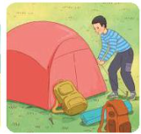
Cắm, dựng,buộc,kéo, chăng,hạ...

Slide 23
Câu , giật, thả, buông, ném,...

Slide 24
Bay, lượn, dang, vỗ, chao, liệng, phóng..

Slide 25
Bơi, lặn, khám phá,tìm, kiếm, thám hiểm...

Slide 26
Em hãy làm động tác miêu tả cho động từ “chao, liệng” ở tranh 4.

Slide 27
Trong các hoạt động ở 5 bức tranh, những hoạt động nào em đã được tham gia?

Slide 28
3. Ghi lại các động từ chỉ hoạt động di chuyển tìm được ở bài tập 2 và đặt câu với các từ đó

Slide 29
Di chuyển là gì?
Di chuyển là dời đi chỗ khác; tiến về phía trước hoặc lùi lại phía sau; vận động bằng cơ thể của người hoặc vật...

Slide 30
? Trong những động từ ở bài tập 2, những động từ nào chỉ hoạt động di chuyển?
Đi, bước, leo, vượt, bơi, lặn, bay, thả, lượn, chao liệng
ĐẶT CÂU VÀO VỞ BÀI TẬP
Lưu ý: Khi đặt câu, cần viết hoa chữ cái ở đầu câu và đặt dấu câu phù hợp với văn cảnh của câu.

Slide 34
Động từ là gì?

Slide 35
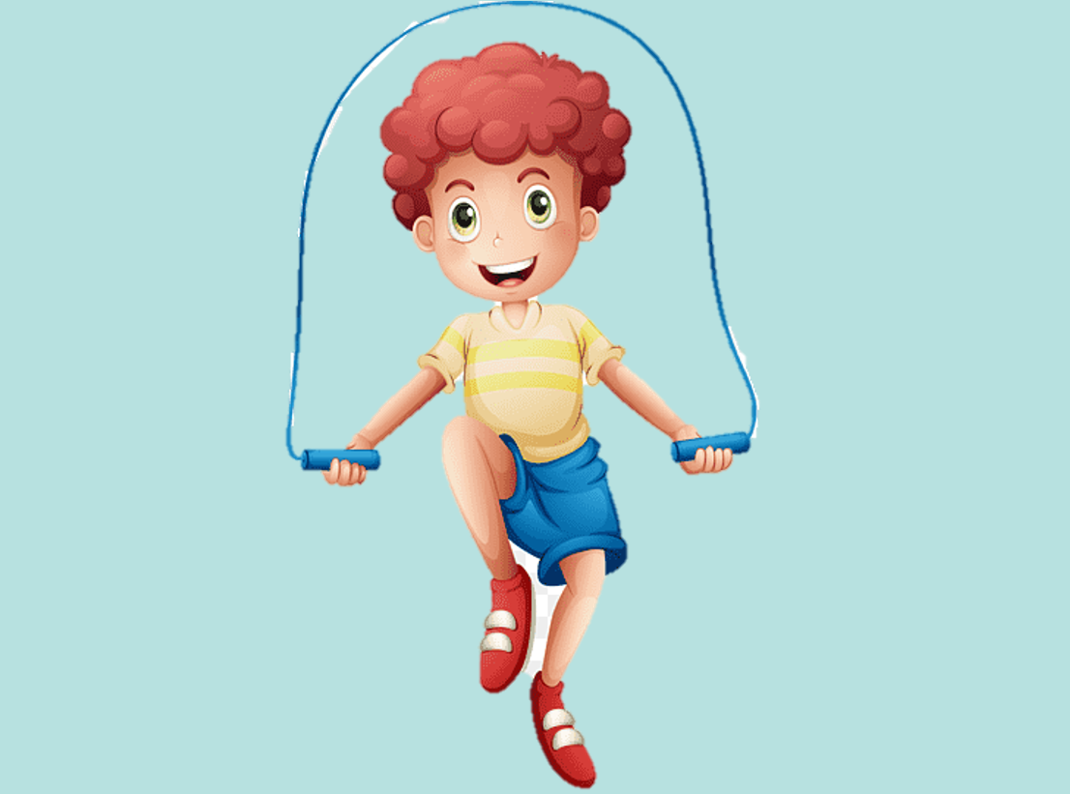
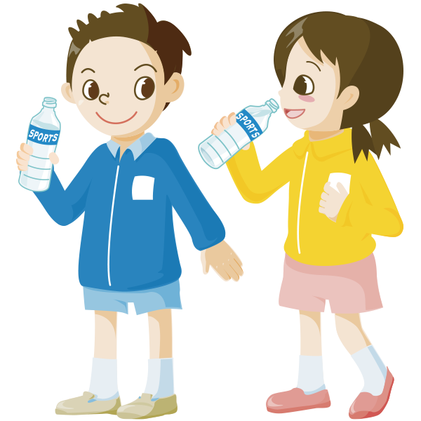
Tìm các động từ chỉ hoạt động di chuyển của em ở trường?

Slide 36
XIN CẢM ƠN thầy cô và
các em ĐÃ lắng nghe!

